Slide 1
使用Word2vec產生句向量的缺點
今天7-11有營業嗎?
今天
7-11
營業
請問今天7-11有開店嗎?
今天
7-11
開店
我要從台北到高雄
我要從高雄到台北
我喜歡你
你喜歡我

Slide 2
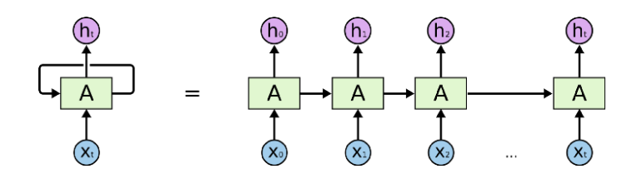
Recurrent Neural Network (RNN) 模型
我
我要從
我要從台北
我要從台北到高雄
我要從台北到高雄
我
要從
台北
到
高雄
我
我要從
我要從高雄
我要從高雄到台北
我要從高雄到台北
我
要從
高雄
到
台北

Slide 3
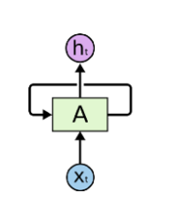
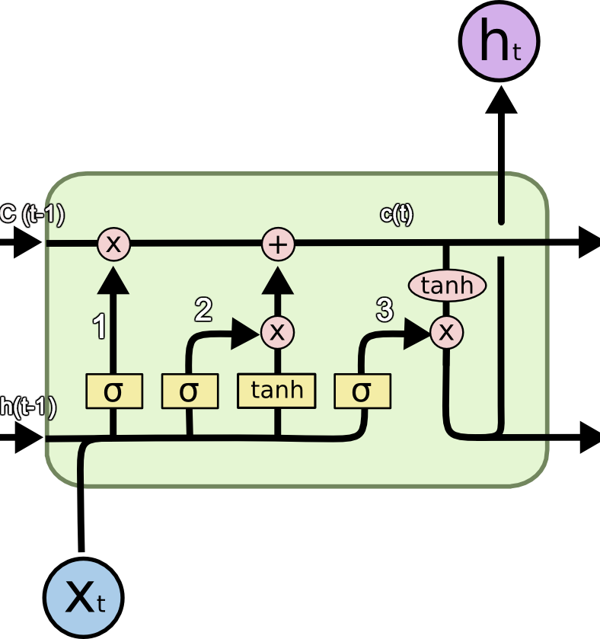
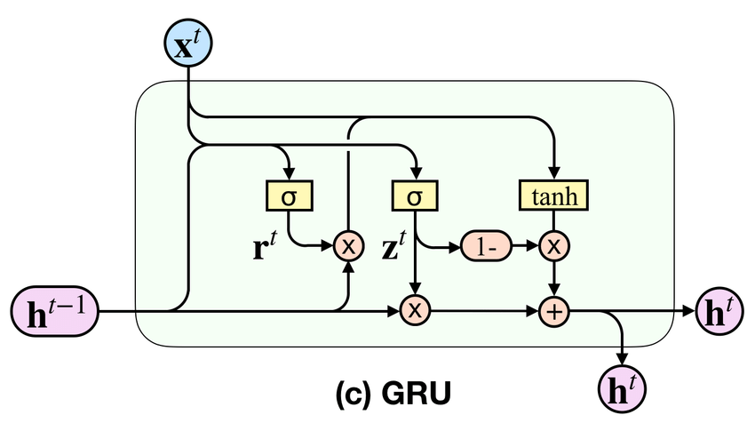
RNN模型種類
Simple RNN
Long Short-Term Memory
(LSTM)
Gated recurrent unit
(GRU)

Slide 4
使用GRU模型訓練一個台北市政府的問答機器人
Q: 申請身心障礙者專用停車位識別證之車輛已辦理報廢，停車證是否需繳回？
A: 臺北市政府社會局身心障礙者福利科
多分類任務
Label : 0
Q: 最近開辦的身心障礙者小型復康巴士優惠措施為何？
A: 臺北市政府社會局身心障礙者福利科
總數 7986
類別 149
Label : 0
Q: 臺灣新文化運動紀念館位置與聯絡方式
A: 臺北市政府文化局
Label : 1
Q: 臺北二二八紀念館開館及參觀時間?交通方式?
A: 臺北市政府文化局
Label : 1
Q: 失智個案可以辦理殘障手冊嗎？
A: 臺北市政府衛生局醫事管理科
Label : 2
Q: 請問護理人員辦理執業登錄所需證件？辦理地點？
A: 臺北市政府衛生局醫事管理科
Label : 2

Slide 5
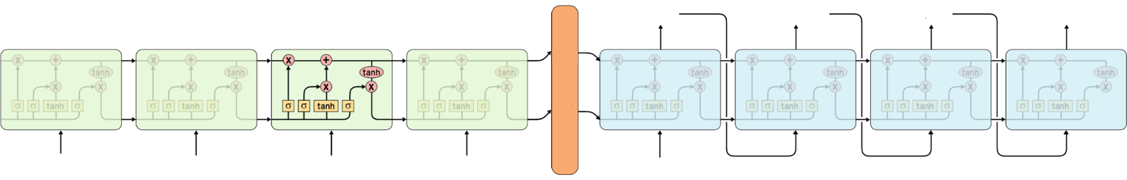
使用GRU模型訓練一個台北市政府的問答機器人
Q: 申請身心障礙者專用停車位識別證之車輛已辦理報廢，停車證是否需繳回？
A: 臺北市政府社會局身心障礙者福利科
多分類任務
Label : 0
總數 7986
類別 149
Q: 臺北二二八紀念館開館及參觀時間?交通方式?
A: 臺北市政府文化局
Label : 1
Sentence vector
Linear layer
Label : 0
斷詞丟入GRU模型產生句向量
申請身心障礙者專用停車位識別證之車輛已辦理報廢，停車證是否需繳回？

Slide 6
Google Colab
https://colab.research.google.com/drive/1zAINUUum0kl-UtsJbxQOJDvopxiF6IwK?authuser=1#scrollTo=ZI9oRCJfoC_D
基本操作
第一次用 Google Colab 就上手
https://mc.ai/%e7%ac%ac%e4%b8%80%e6%ac%a1%e7%94%a8-google-colab-%e5%b0%b1%e4%b8%8a%e6%89%8b/
Colaboratory使用入門
http://hammer1007.blogspot.com/2018/10/colaboratory_29.html

